Slide 1



Niveau
Niveau
Français
1AC
Période de remédiation
Palier Semaine 4
1
Consolidation Fiche 2
Consolider les acquis du palier 1

Slide 2



Structure des paliers
Mot
Phrase simple
Phrase enrichie
Phrase étendue
Paragraphe
Lecture fluence
Vous êtes ici
Compréhension directe
Palier 1
Palier 2
Palier 3
Palier 4

Slide 3
Repérage dans la période de remédiation
Consolidation
Post-test
Révision
S1
S2
S3
S4
S5
S6
S7
S8
S9
S10
S11
S12
S13
S14
S15
S16
S17
S18
S19
S20
S21
S15
S16
S17
S18
S19
S20
Test de
validation
Palier 2

Slide 4
Repérage dans la semaine
Séance 1
Fiche de révision
Séance 2
Test de validation du palier
Séance 3
Fiche de consolidation 1
Séance 4
Fiche de consolidation 2

Slide 5

Structure de la séance
1
Ouverture de la séance
05 min
2
Lecture fluence
25 min
3
Compréhension de l’écrit
20 min
4
Clôture de la séance
10 min

Slide 6



Ouverture de la séance
5 min

Slide 7





Qui peut me rappeler la signification de ces icônes ?
Contrat de classe
Demander à 3 élèves au hasard de répondre.

Slide 8
Qui peut me rappeler la signification de ces icônes ?
Contrat de classe
Demander à 3 élèves au hasard de répondre.
Je participe activement. Je lève la main pour participer.
Je prête attention quand l’enseignant parle.
Je prête attention quand d’autres camarades répondent à l’enseignant.
Si quelque chose n’est pas clair, je pose des questions.
Je fais mes devoirs en classe et à la maison avec sérieux.

Slide 9




Icônes pour l’enseignant
Pages réservées à l’enseignant.
Consignes et explications données aux élèves (à dire à haute voix).
Page dans le livret de l’élève.
Activité prioritaire à réaliser en classe.
Activité optionnelle à omettre en cas de manque de temps.

Slide 10




Icônes pour l’élève
Contrat de classe
J’utilise l’ardoise pour répondre
Pratique autonome
Pratique guidée en binôme

Slide 11

Atelier de lecture fluence
25 min

Slide 12
Repères

Slide 13

Avant de commencer, faisons un petit rappel de ce que nous avons appris :
Poser des questions. Orienter les réponses. Corriger si nécessaire.
Lire correctement des mots contenant des sons « oi » et « oin ».
Le son « oi » se prononce « wa » comme (moi, toi…).
Le son « oin » se prononce « wan » comme (loin, coin…).

Slide 14
Regardez les mots suivants, ils sont à moitié cachés. Devinez-les et lisez-les à haute voix.
Demander aux élèves de lire les mots trouvés. Corriger si nécessaire.
loin
rejoint
imaginer
gants
genou
poisson
garage
lointain
soin
girafe
galop
plage

Slide 15





Associez les mots écrits aux images. Exemple : (1,B) - girafe
Désigner 5 élèves pour répondre et lire les mots..
poire
jupe
2
3
A
C
girafe
1
genou
B
poisson
4
E
D
5

Slide 16
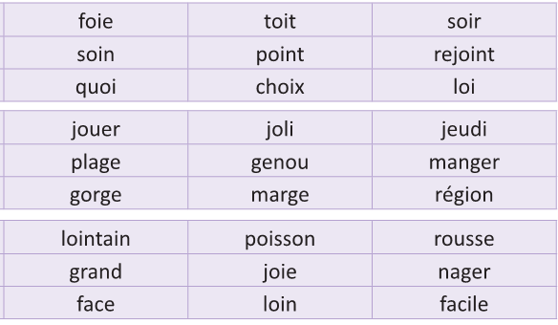
Travaillez par binômes. Lisez les mots à voix haute. Écoutez votre camarade et corrigez-le s’il ne prononce pas bien.
Demander aux élèves d’ alterner les rôles (lecteur/correcteur).

Slide 17
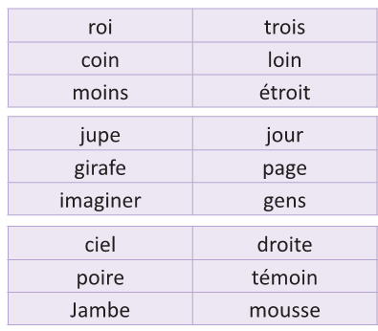
Travaillez par binômes. Lisez les mots à voix haute. Écoutez votre camarade et corrigez-le s’il ne prononce pas bien.
Demander aux élèves d’ alterner les rôles (lecteur/correcteur).

Slide 18
Repères

Slide 19
Rappelez-vous bien :
Poser des questions. Orienter les réponses. Corriger si nécessaire.
Lire correctement des mots contenant des sons « g » et « j ».
On prononce le « g » (comme dans gant et grand) devant a, o, u et devant une consonne.
On prononce le « g » ( j ) (comme dans genou) devant e, i, y.

Slide 20
Reliez les mots avec le son convenable, comme dans l’exemple. Lisez mots à haute voix.
Désigner 5 élèves pour répondre et lire les mots.
mangez
nagez
genou
girafe
gants
« g »
galop
gare
regardez
« j »
pigeon
gilet
grand
gueule
page
garage

Slide 21
Lisez les phrases suivantes. Faites attention aux mots avec les sons déjà vus.
Désigner 5 élèves pour lire.
Nabil et sa maman vont à la librairie. La librairie est grande.
La maman veut acheter un roman.
Nabil cherche une bande dessinée.
Nabil va au rayon des bandes dessinées.
La maman prend un livre.
Nabil trouve une bande dessinée.
La maman va à la caisse.
Nabil lit sa bande dessinée. La maman lit son roman.

Slide 22
Lecture chorale: Tous ensemble, lisez correctement les quatre phrases, en respectant la ponctuation.
Nabil et sa maman vont à la librairie. La librairie est grande.
La maman veut acheter un roman.
Nabil cherche une bande dessinée.
Nabil va au rayon des bandes dessinées.
La maman prend un livre.
Nabil trouve une bande dessinée.
La maman va à la caisse.
Nabil lit sa bande dessinée. La maman lit son roman.

Slide 23
Atelier de compréhension
20 min

Slide 24
Repères

Slide 25
Faisons une révision rapide des mots-outils: « où? ».
Poser des questions. Orienter les réponses. Corriger si nécessaire.
Identifier où se passe l’action.
Où ? ➔ Pour trouver le lieu de l’action.
On le repère avec des mots qui indiquent un endroit (dans la maison, à l’école, …).
Exemple : La fille court dans le jardin. Où ? ➔ dans le jardin.

Slide 26
Répondez aux questions suivantes :
Demander aux élèves de travailler individuellement.
  Où sont Nabil et sa maman ?
  ………………………………………………………………………………
  Où Nabil va-t-il dans la librairie ?
  ………………………………………………………………………………
Nabil et sa maman vont à la librairie. La librairie est grande.
La maman veut acheter un roman.
Nabil cherche une bande dessinée.
Nabil va au rayon des bandes dessinées.
La maman prend un livre.
Nabil trouve une bande dessinée.
La maman va à la caisse.
Nabil lit sa bande dessinée. La maman lit son roman.

Slide 27
Réponses attendues :
  Où sont Nabil et sa maman ?
  ………………………………………………………………………………
  Où Nabil va-t-il dans la librairie ?
  ………………………………………………………………………………
Nabil et sa maman vont à la librairie.
Nabil va au rayon des bandes dessinées.
Nabil et sa maman vont à la librairie. La librairie est grande.
La maman veut acheter un roman.
Nabil cherche une bande dessinée.
Nabil va au rayon des bandes dessinées.
La maman prend un livre.
Nabil trouve une bande dessinée.
La maman va à la caisse.
Nabil lit sa bande dessinée. La maman lit son roman.

Slide 28
Repères

Slide 29
Je vais rappeler rapidement un point essentiel avant de répondre à la question.
Poser des questions. Orienter les réponses. Corriger si nécessaire.
Identifier une action d’un personnage.
Que… ? ➔ une action ou une chose
Stratégie : repérer le verbe d’action et son complément (ce que l’on fait, ce que l’on construit, ce que l’on prépare…).
Exemple :
Que mangent-ils au goûter ? ➔ Ils mangent des fruits.

Slide 30
Répondez aux questions suivantes :
Demander aux élèves de travailler individuellement.
  Que cherche Nabil à la librairie ?
  ………………………………………………………………………………
  Qu’est-ce que la maman veut acheter ?
  ………………………………………………………………………………
  Qu’est-ce que Nabil et sa maman font tous les deux à la fin ?
  ………………………………………………………………………………….
Nabil et sa maman vont à la librairie. La librairie est grande.
La maman veut acheter un roman.
Nabil cherche une bande dessinée.
Nabil va au rayon des bandes dessinées.
La maman prend un livre.
Nabil trouve une bande dessinée.
La maman va à la caisse.
Nabil lit sa bande dessinée. La maman lit son roman.

Slide 31
Réponses attendues :
  Que cherche Nabil à la librairie ?
  ………………………………………………………………………………
  Qu’est-ce que la maman veut acheter ?
  ………………………………………………………………………………
  Qu’est-ce que Nabil et sa maman font tous les deux à la fin ?
  ………………………………………………………………………………….
Nabil cherche une bande dessinée.
La maman veut acheter un roman.
Nabil lit sa bande dessinée. La maman lit son roman.
Nabil et sa maman vont à la librairie. La librairie est grande.
La maman veut acheter un roman.
Nabil cherche une bande dessinée.
Nabil va au rayon des bandes dessinées.
La maman prend un livre.
Nabil trouve une bande dessinée.
La maman va à la caisse.
Nabil lit sa bande dessinée. La maman lit son roman.

Slide 32
Repères

Slide 33
Un autre petit flash-back sur ce que nous avons appris :
Poser des questions. Orienter les réponses. Corriger si nécessaire.
Répondre à la question « Comment ? »
Comment … ? : décrire l’état ou la manière.
Exemple :
  Comment est ce paysage ? ➔ Ce paysage est magnifique.

Slide 34
Répondez à la question suivante :
Demander aux élèves de travailler individuellement.
  Comment est la librairie ?
  ………………………………………………………………………………
Nabil et sa maman vont à la librairie. La librairie est grande.
La maman veut acheter un roman.
Nabil cherche une bande dessinée.
Nabil va au rayon des bandes dessinées.
La maman prend un livre.
Nabil trouve une bande dessinée.
La maman va à la caisse.
Nabil lit sa bande dessinée. La maman lit son roman.

Slide 35
Réponse attendue :
  Comment est la librairie ?
  ………………………………………………………………………………
La librairie est grande.
Nabil et sa maman vont à la librairie. La librairie est grande.
La maman veut acheter un roman.
Nabil cherche une bande dessinée.
Nabil va au rayon des bandes dessinées.
La maman prend un livre.
Nabil trouve une bande dessinée.
La maman va à la caisse.
Nabil lit sa bande dessinée. La maman lit son roman.

Slide 36

Clôture de la séance
5 min

Slide 37


Rituel : Ticket de sortie.
Chaque élève dit/écrit une chose qu’il/elle a retenue.

Slide 38

C’est la fin de notre séance. N’oubliez pas de réviser votre leçon et de terminer vos devoirs !

